Slide 1


Dans les mers du Sud, de nouveaux volcans jaillissent soudainement du fond des eaux. L'île de Taluva vient de naître ! À vous maintenant de prendre en main la destinée d'un nouveau peuple pour le rendre maître de l'île.

Slide 2

Comment gagner
Il y a deux façons de gagner ce jeu :
- À la fin de partie, le joueur qui a le plus de temple gagne, en cas d'égalité, celui qui a le plus de tour gagne, s'il y a toujours égalité, celui qui a le plus de maison gagne.
Temple > Tour > Maison
- Si vous vous débarrassez de toutes vos construction de deux types, vous gagnez sur le champ.
- Attention, si vous ne pouvez pas construire pendant votre tour, vous perdez.

Slide 3
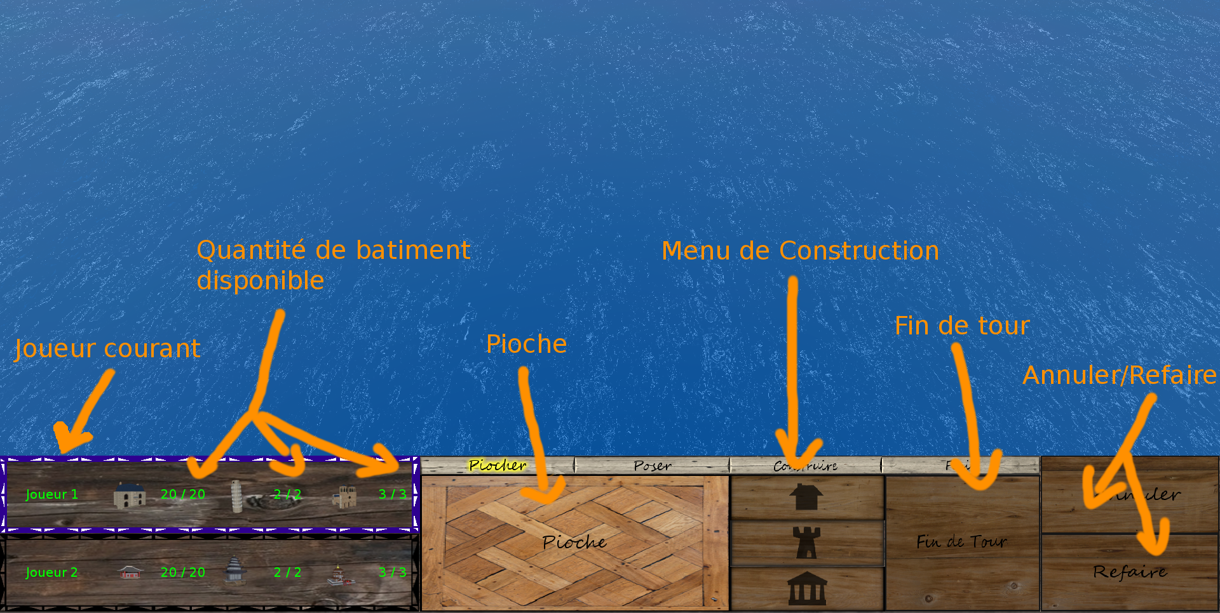
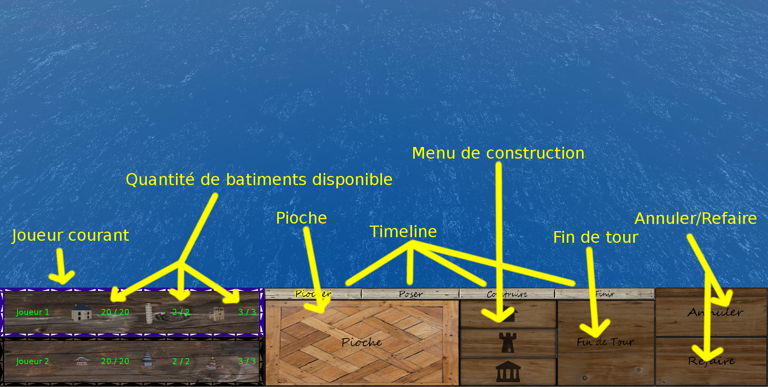
L'interface :

Slide 4
  Pour manipuler la caméra :
  Z,Q,S,D ou flèches ou clique de molette pour déplacer la caméra
  A et E pour alterner entre les points de vues
  Clique(gauche) & tirer pour changer l'angle de caméra
  Espace pour recentrer sur le terrain

Slide 5
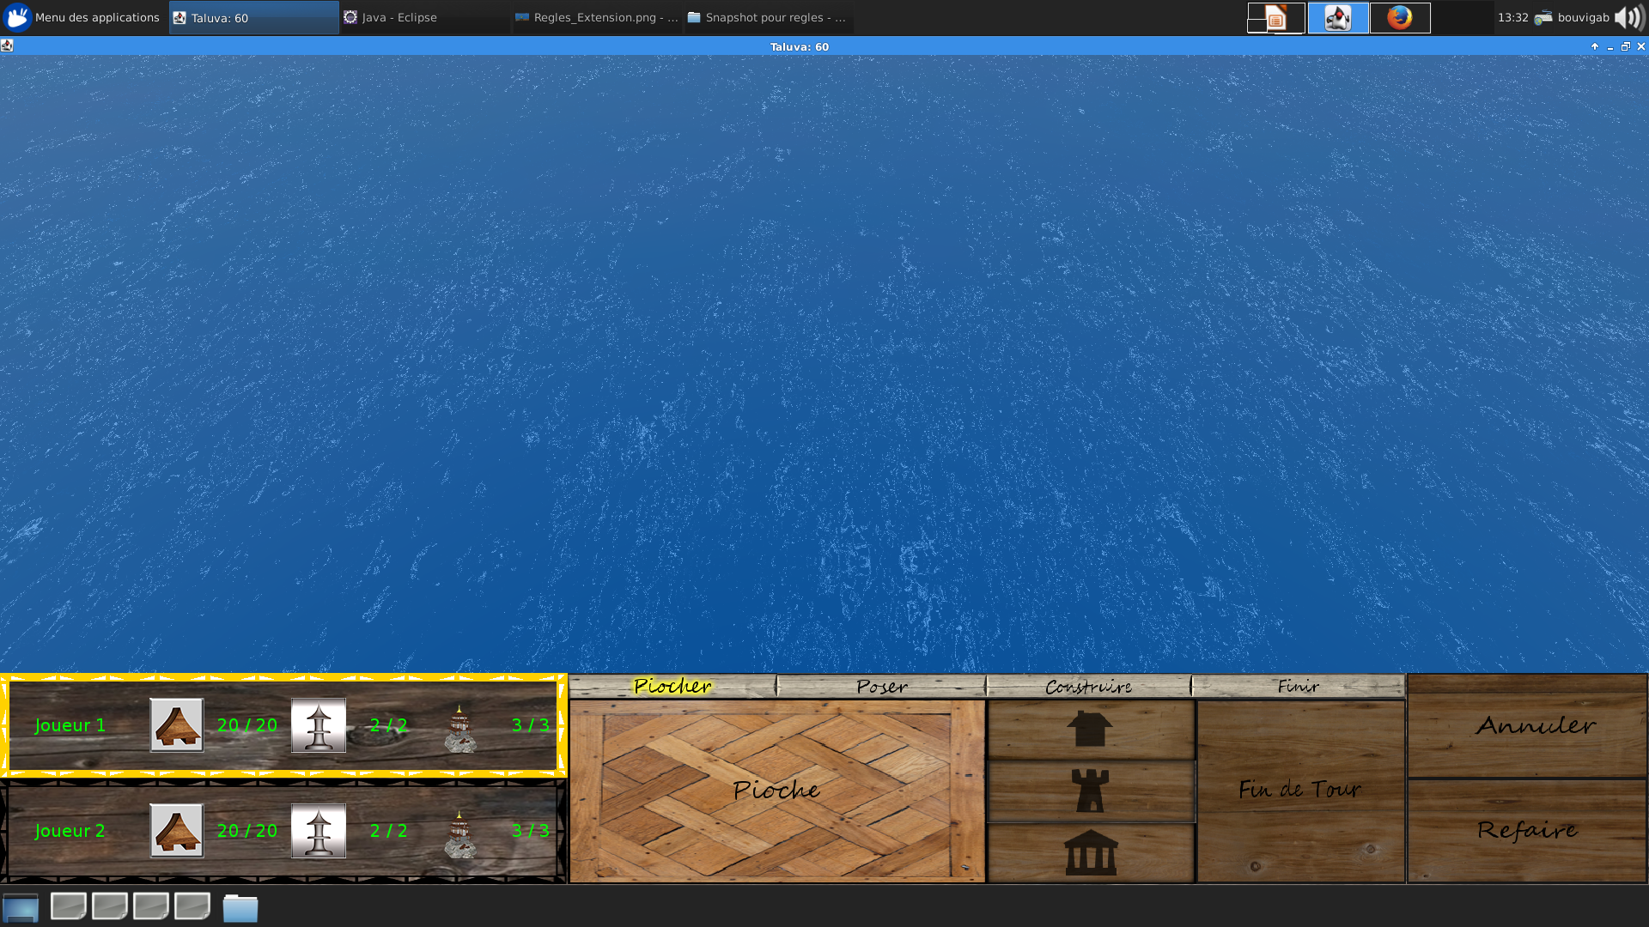
On joue jusqu'à ce qu'il n'y ai plus de tuiles, ou qu'un des joueur gagne ou perde a cause des batiments.
Les tours se composent de 4 étapes qui sont toujours jouées dans le même sens :

Slide 6
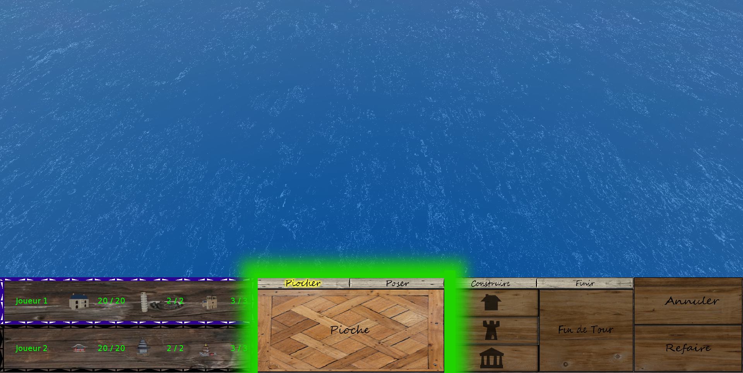
Première phase : la pioche

Slide 7
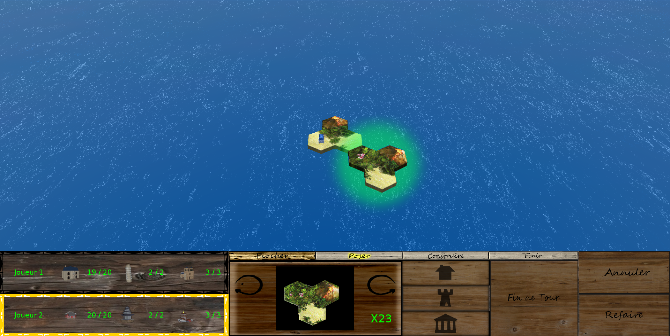
Seconde phase : Étendre le terrain
Pour placer une tuile en extérieur, il faut qu'un bord touche la côte.

Slide 8
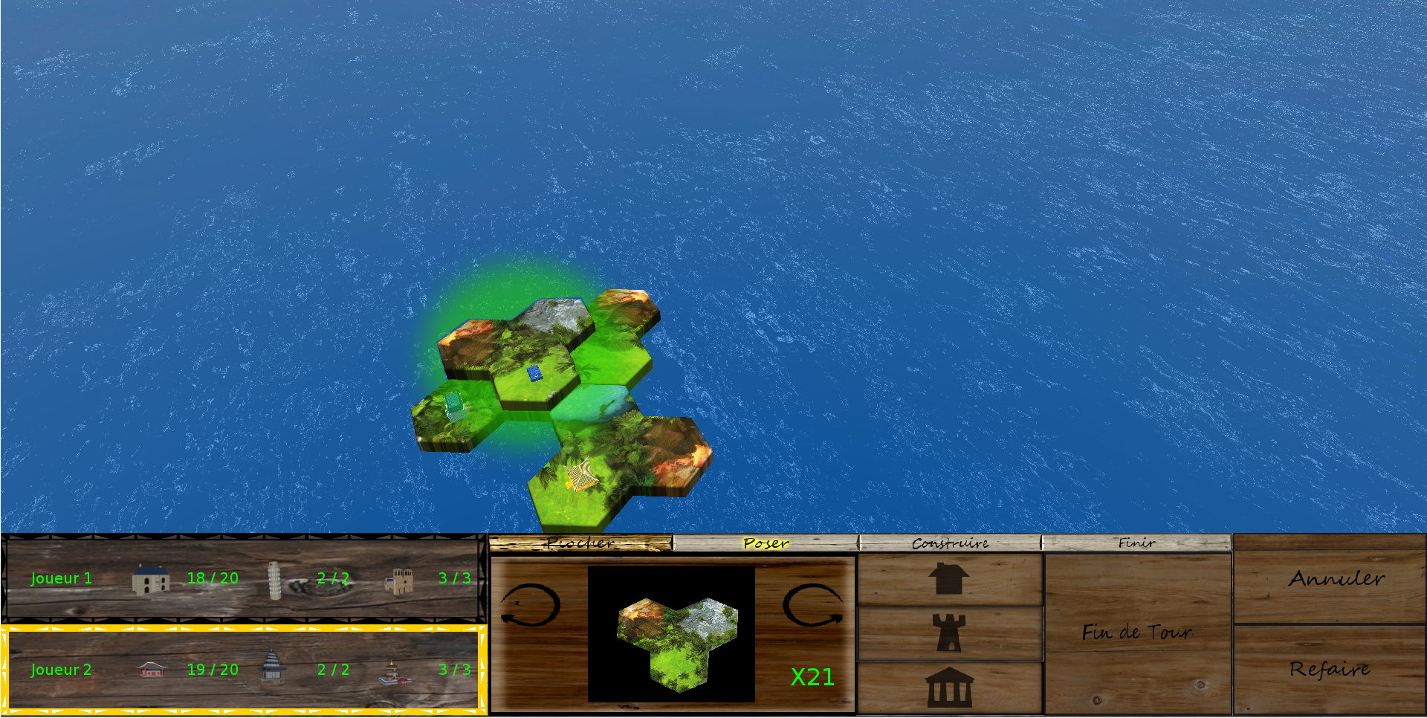
Eruption volcanique
On peut poser du terrain au dessus de terrain déjà présent :
  - le volcan doit être surperposé au volcan
  - l'orientation du volcan doit être différente de celle du volcan qu'il recouvre
  - la tuile peut recouvrire des parties de cité, mais jamais une détruire une cité entière.
- on ne peux pas détruire ni de tour ni de temple.

Slide 9
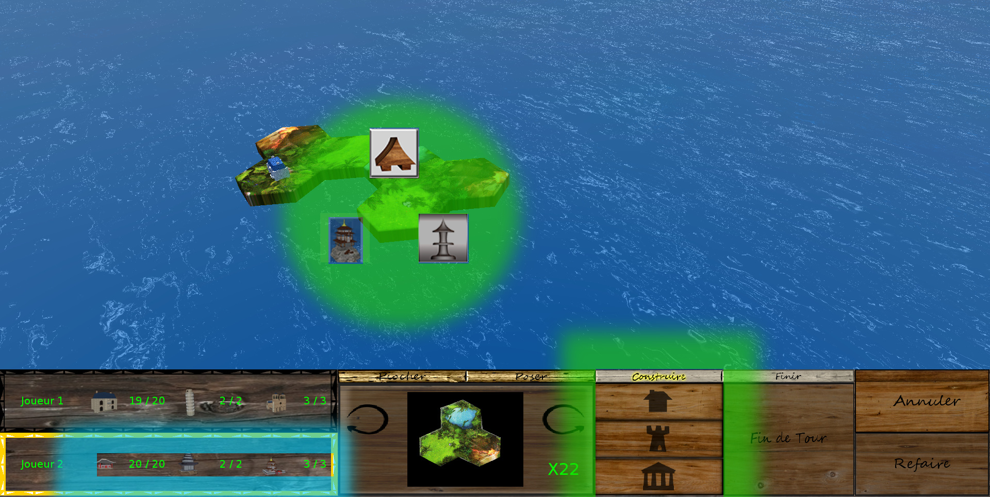
Troisième phase : la construction
Vous avez besoin de posséder les batiments pour construire.
On ne peut jamais construire sur un volcan

Slide 10
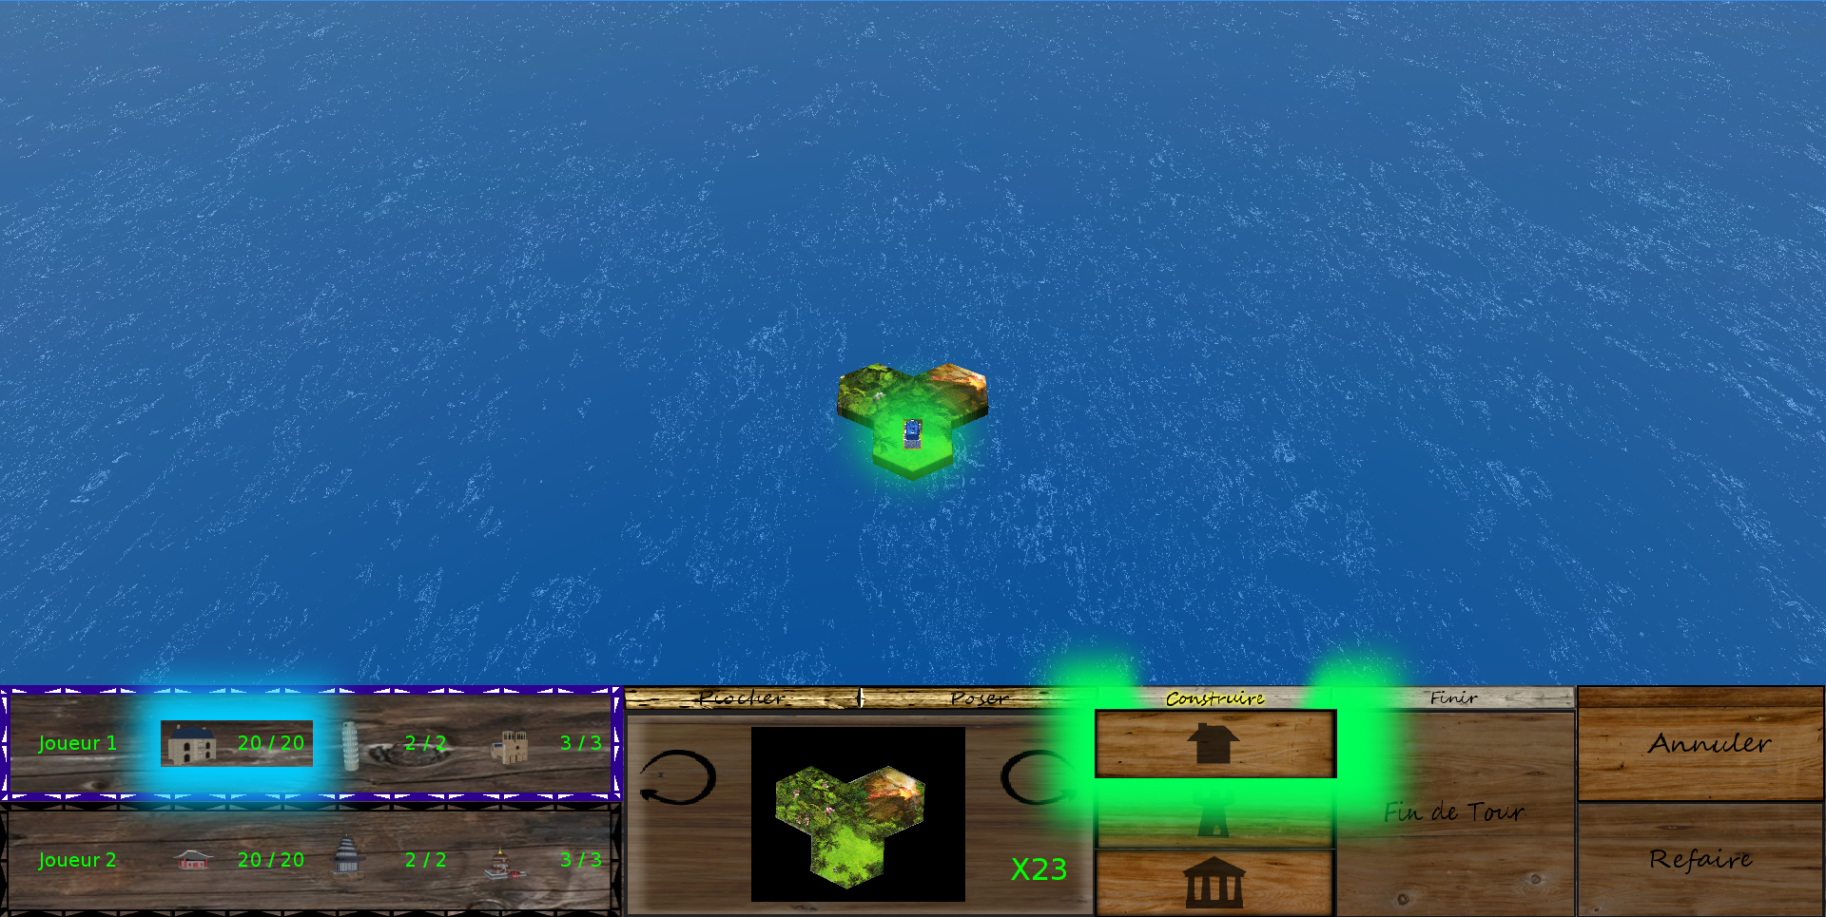
Vous pouvez construire une nouvelle cité sur une zone d'altitude 1
Cette zone ne doit pas être adjacente à une de vos cité

Slide 11
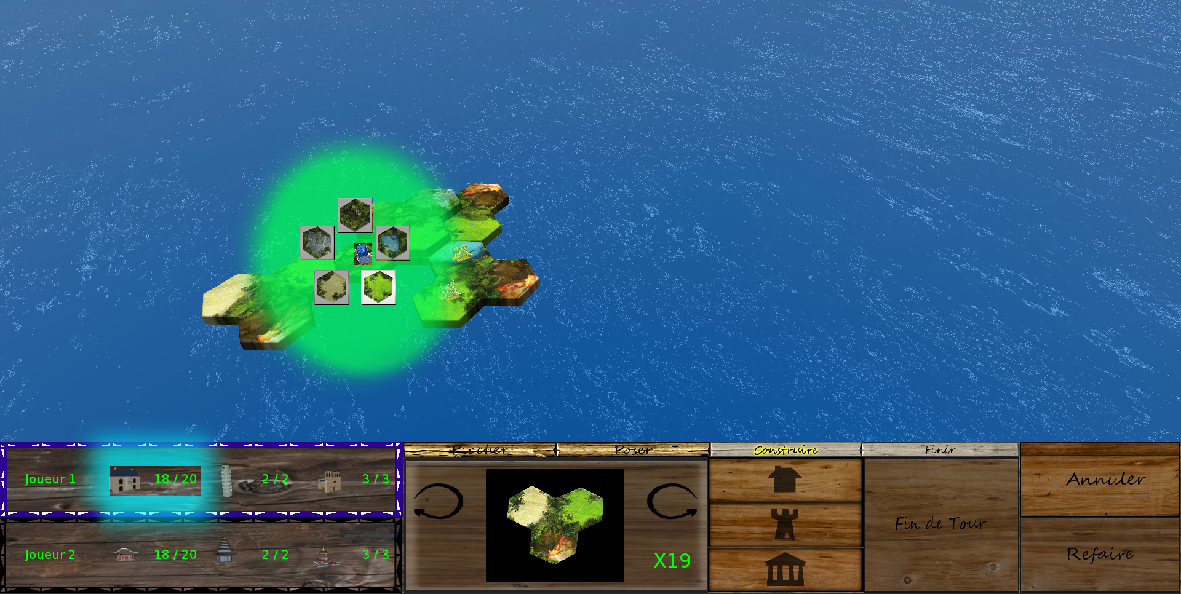
Étendre une cité
Pour étendre une cité, il faut une cité, et suffisament de maisons.
On selectionne une cité à étendre, puis un type de terrain adjacent à cette cité.
La cité s'étend alors sur toutes les zones du type choisi adjacentes à la cité, posant une maison par niveau sur chaque zone.
Étendre une cité peut fusionner plusieurs cités.

Slide 12
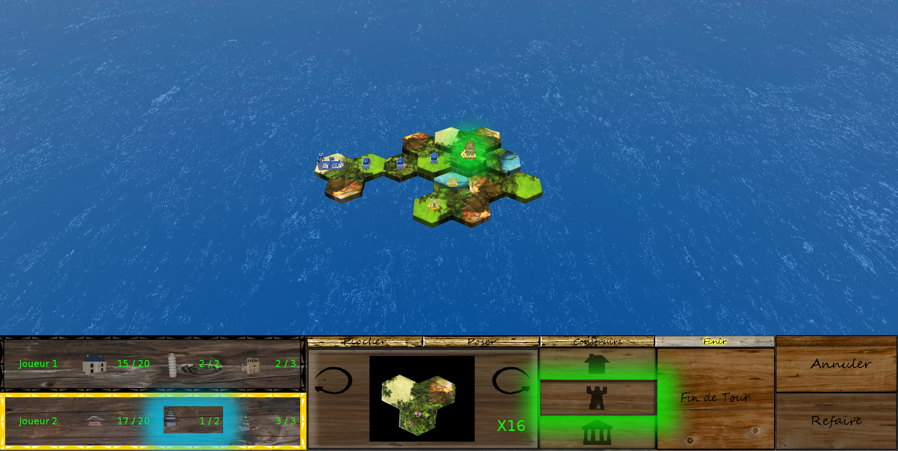
Les tours
On peut construire une tour sur une zone de niveau 3 ou plus qui est adjacente à une de vos cité sans tour.
On peut joindre deux cité avec une tour
On peut ainsi créer une cité avec deux tours ou plus.
N'oubliez pas : les tours ne peuvent pas être détruites.

Slide 13
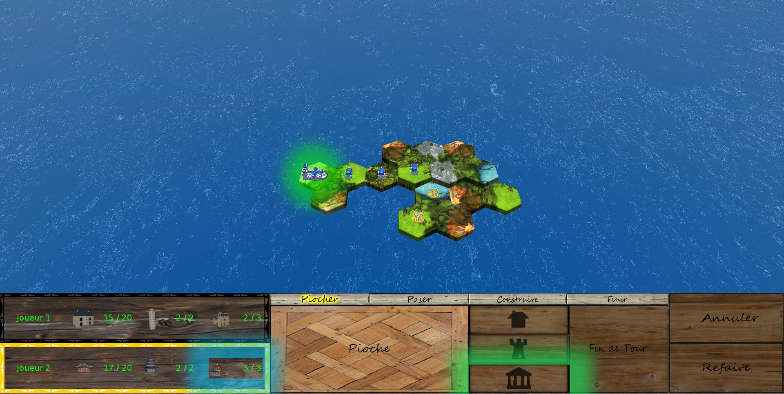
Les temples
On peut construire un temple sur une zones adjacente à une cité de 3 zones ou plus et qui ne contient pas de temple.
Un temple peut joindre deux cités.
On peut ainsi créer une cité avec deux temples.
N'oubliez pas, les temples ne peuvent pas être détruits

Slide 14
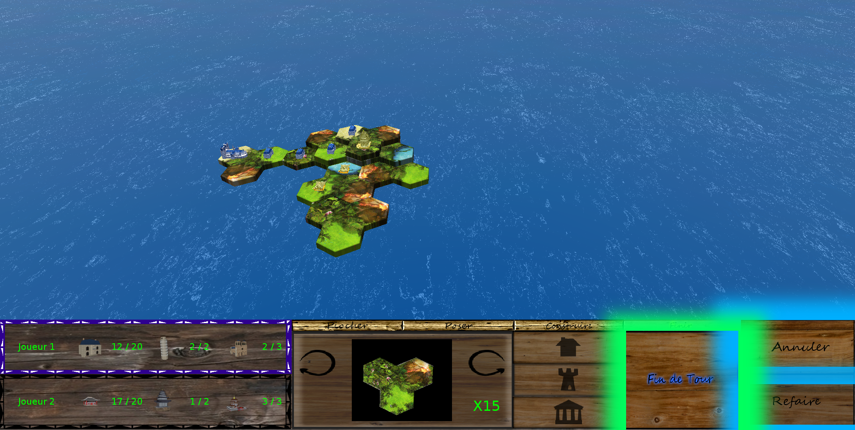
Fin de tour
Quand vous avez finis votre tour, utilisez ce moment pour vérifier que vos actions vous conviennent.

